Slide 1

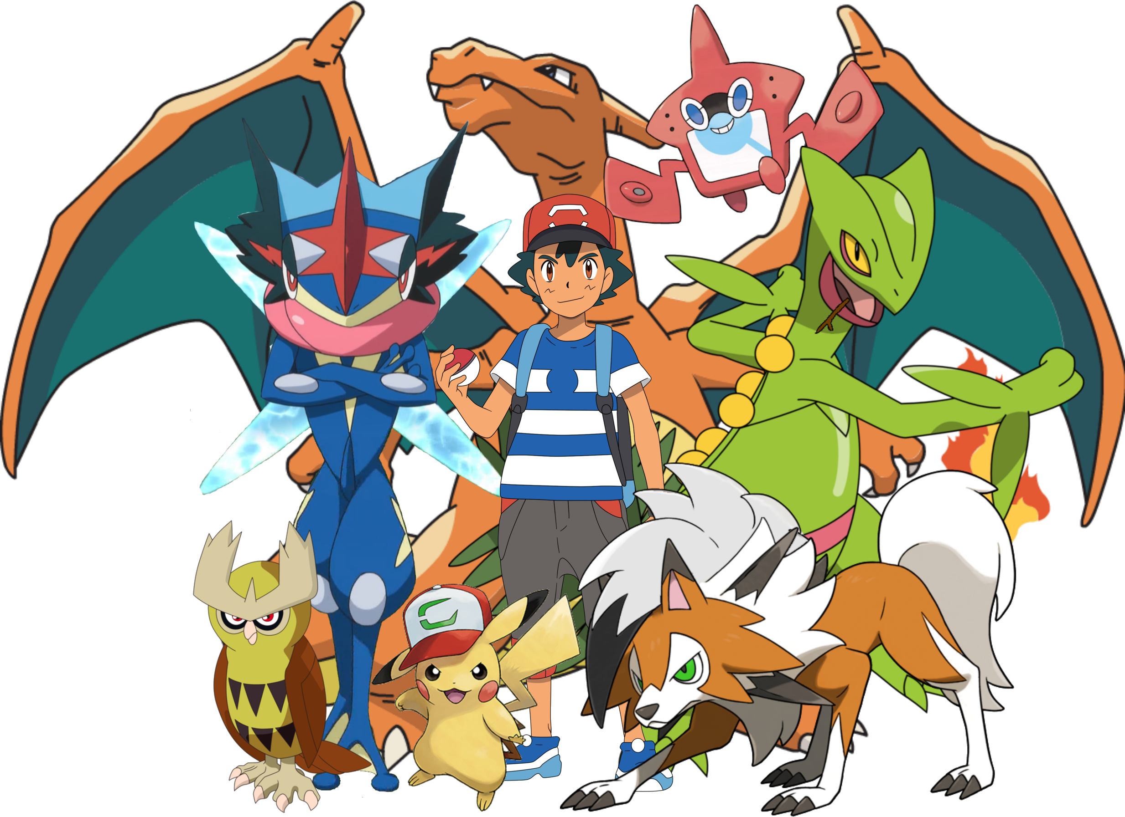

Slide 2

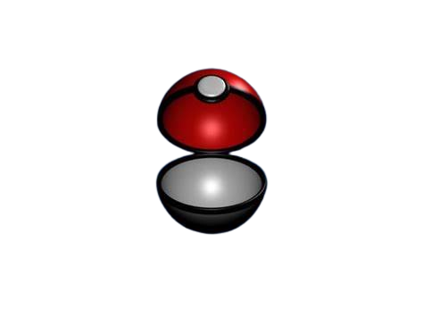


Team Member
Per gli Organizzatori:
Possono utilizzare il sistema per la creazione e la gestione di tornei.
Per i Partecipanti:
Possono utilizzare il sistema per iscriversi ai tornei, costruire il proprio player online e connettersi con altri giocatori
Angelo Alberico
Gianvincenzo Landolfi
Luigi Rocchino

Slide 3

Gianvincenzo Landolfi
Angelo Alberico
Luigi Rocchino
Scopo del Sistema
Il nostro sistema è progettato per fornire un supporto completo agli appassionati di Pokémon che desiderano organizzare e partecipare a tornei Pokémon. Si tratta di un sito web dedicato esclusivamente alla gestione degli aspetti organizzativi e partecipativi dei tornei, offrendo agli utenti uno strumento centralizzato per gestire giocatori e tornei in modo efficiente.
Per i Partecipanti:
Possono utilizzare il sistema per iscriversi ai tornei, costruire il proprio player online e connettersi con altri giocatori
Per gli Organizzatori:
Possono utilizzare il sistema per la creazione e la gestione di tornei.

Slide 4




Il nostro sistema è progettato per fornire un supporto completo agli appassionati di Pokémon che desiderano organizzare e partecipare a tornei Pokémon. Si tratta di un sito web dedicato esclusivamente alla gestione degli aspetti organizzativi e partecipativi dei tornei, offrendo agli utenti uno strumento centralizzato per gestire giocatori e tornei in modo efficiente.
Per i Partecipanti:
Possono utilizzare il sistema per iscriversi ai tornei, costruire il proprio player online e connettersi con altri giocatori
Per gli Organizzatori:
Possono utilizzare il sistema per la creazione e la gestione di tornei.
Attori del Sistema
Moderatore
Persona che gestisce gli utenti
Giocatore
Persona che partecipa ai tornei
Organizzatore
Persona che gestisce i tornei

Slide 5
Fasi di Sviluppo del Progetto
Moderatore
Persona che gestisce gli utenti
Giocatore
Persona che partecipa ai tornei
Organizzatore
Persona che gestisce i tornei

Slide 6
Fasi di Sviluppo del Progetto
Moderatore
Persona che gestisce gli utenti
Giocatore
Persona che partecipa ai tornei
Organizzatore
Persona che gestisce i tornei

Slide 7
Funzionalità degli Attori
Giocatore
Può registrarsi e fare il login.
Può visualizzare le proprie statistiche e dati personali di profilo.
Può modificare i dati personali di profilo.
Può partecipare ai tornei.
Può seguire gli organizzatori.
Può visualizzare i tornei.
Organizzatore
Può registrarsi è attendere l'accettazione dal moderatore.
Può fare il login al proprio account.
Può creare tornei e gestirli.
Può visualizzare i profili dei giocatori iscritti al suo torneo.
Può rimuovere i giocatori dai suoi tornei.
Può inserire i risultati delle partite.
Moderatore
Può visualizzare le notifiche.
Può accettare o rifiutare i giocatori.
Può visualizzare tutti i giocatori e organizzatori.
Può bannare o sbannare un giocatore o un organizzatore.
Gestione Guest
RF2_Registrazione giocatore
RF2.1_Password non corrispondono
RF2.2_Email non valida
RF2.3_Username già esistente
RF3_Registrazione organizzatore
RF3.1_Password non corrispondono
RF3.2_Email non valida
RF3.3_Username già esistente

Slide 8
Funzionalità degli Attori
Giocatore
Può registrarsi e fare il login.
Può visualizzare le proprie statistiche e dati personali di profilo.
Può modificare i dati personali di profilo.
Può partecipare ai tornei.
Può seguire gli organizzatori.
Può visualizzare i tornei.
Organizzatore
Può registrarsi è attendere l'accettazione dal moderatore.
Può fare il login al proprio account.
Può creare tornei e gestirli.
Può visualizzare i profili dei giocatori iscritti al suo torneo.
Può rimuovere i giocatori dai suoi tornei.
Può inserire i risultati delle partite.
Moderatore
Può visualizzare le notifiche.
Può accettare o rifiutare i giocatori.
Può visualizzare tutti i giocatori e organizzatori.
Può bannare o sbannare un giocatore o un organizzatore.
Requisiti funzionali
Gestione Guest
RF2_Registrazione giocatore
RF2.1_Password non corrispondono
RF2.2_Email non valida
RF2.3_Username già esistente
RF3_Registrazione organizzatore
RF3.1_Password non corrispondono
RF3.2_Email non valida
RF3.3_Username già esistente
Gestione Utente
RF1_Autenticazione
RF1.1_Credenziali sbagliate o non presenti
RF1.2_Account bannato
RF1.3_Account ancora non accettato
RF6_Logout
RF11_Modificare profilo
RF3.2_Email non valida
RF3.3_Username già esistente

Slide 9
Requisiti funzionali
Gestione Guest
RF2_Registrazione giocatore
RF2.1_Password non corrispondono
RF2.2_Email non valida
RF2.3_Username già esistente
RF3_Registrazione organizzatore
RF3.1_Password non corrispondono
RF3.2_Email non valida
RF3.3_Username già esistente
Gestione Utente
RF1_Autenticazione
RF1.1_Credenziali sbagliate o non presenti
RF1.2_Account bannato
RF1.3_Account ancora non accettato
RF6_Logout
RF11_Modificare profilo
RF3.2_Email non valida
RF3.3_Username già esistente
Gestione Giocatore
RF12_Sostituire membro Team

Slide 10
Gestione Utente
RF1_Autenticazione
RF1.1_Credenziali sbagliate o non presenti
RF1.2_Account bannato
RF1.3_Account ancora non accettato
RF6_Logout
RF11_Modificare profilo
RF3.2_Email non valida
RF3.3_Username già esistente
Gestione Giocatore
RF12_Sostituire membro Team
Gestione Torneo
RF5_Cercare torneo
RF8_Crea torneo
RF8.1_Torneo già esistente
RF8.2_Cancella creazione Torneo
RF9_Iscrizione Torneo
RF9.1_Iscrizione piene
RF9.2_Iscrizione torneo rifiutato
RF10_Seguire un Organizzatore
RF13_Iniziare torneo
RF14_Terminare torneo
RF15_Togliere partecipanti
RF16_Visualizzare profilo Giocatore
RF17_Aggiungere risultato
RF18_Partecipa torneo

Slide 11
Gestione Giocatore
RF12_Sostituire membro Team
Gestione Torneo
RF5_Cercare torneo
RF8_Crea torneo
RF8.1_Torneo già esistente
RF8.2_Cancella creazione Torneo
RF9_Iscrizione Torneo
RF9.1_Iscrizione piene
RF9.2_Iscrizione torneo rifiutato
RF10_Seguire un Organizzatore
RF13_Iniziare torneo
RF14_Terminare torneo
RF15_Togliere partecipanti
RF16_Visualizzare profilo Giocatore
RF17_Aggiungere risultato
RF18_Partecipa torneo

Slide 12
Gestione Giocatore
RF12_Sostituire membro Team
Gestione Torneo
RF5_Cercare torneo
RF8_Crea torneo
RF8.1_Torneo già esistente
RF8.2_Cancella creazione Torneo
RF9_Iscrizione Torneo
RF9.1_Iscrizione piene
RF9.2_Iscrizione torneo rifiutato
RF10_Seguire un Organizzatore
RF13_Iniziare torneo
RF14_Terminare torneo
RF15_Togliere partecipanti
RF16_Visualizzare profilo Giocatore
RF17_Aggiungere risultato
RF18_Partecipa torneo

Slide 15
Fasi di Sviluppo del Progetto

Slide 16




Fasi di Sviluppo del Progetto
Utente
Performance
Manutenzione
Affidabilità
Robustezza
Persistenza dati
Disponibilità
Sicurezza
Usabilità
Accesibilità
Tempi di risposta
Throughput
Modificabilità
Leggibilità

Slide 17
Decomposizione del Sistema
Design Goals
Presentation Layer
Le viste sono responsabili di presentare i dati all'utente in un formato comprensibile, e interagiscono con l’application layer per inviare richieste e ricevere dati.
Application Layer
Data Access Layer
Questo livello si occupa dell'accesso ai dati e della persistenza.
I controller si interfacciano con i servizi applicativi per coordinare le azioni richieste dagli utenti e delegare la logica di business appropriata.
Performance
Affidabilità
Robustezza
Persistenza dati
Disponibilità
Sicurezza
Tempi di risposta
Throughput
Manutenzione
Utente
Modificabilità
Leggibilità
Usabilità
Accesibilità

Slide 18
Decomposizione del Sistema
Design Goals
Presentation Layer
Le viste sono responsabili di presentare i dati all'utente in un formato comprensibile, e interagiscono con l’application layer per inviare richieste e ricevere dati.
Application Layer
Data Access Layer
Questo livello si occupa dell'accesso ai dati e della persistenza.
I controller si interfacciano con i servizi applicativi per coordinare le azioni richieste dagli utenti e delegare la logica di business appropriata.
Performance
Affidabilità
Robustezza
Persistenza dati
Disponibilità
Sicurezza
Tempi di risposta
Throughput
Manutenzione
Utente
Modificabilità
Leggibilità
Usabilità
Accesibilità
Il Sistema è diviso in tre sottosistemi:
GestioneUtente: garantisce le funzionalità relative all’autenticazione, registrazione, modifica di un profilo utente: giocatore e organizzatore
GestioneModeratore: garantisce le funzionalità relative al moderatore
GestioneTornei: garantisce le funzionalità di creazione,iscrizione,terminazione ed altre funzionalità del torneo.

Slide 19
Il Sistema è diviso in tre sottosistemi:
GestioneUtente: garantisce le funzionalità relative all’autenticazione, registrazione, modifica di un profilo utente: giocatore e organizzatore
GestioneModeratore: garantisce le funzionalità relative al moderatore
GestioneTornei: garantisce le funzionalità di creazione,iscrizione,terminazione ed altre funzionalità del torneo.
Mapping Hardware/Software
Decomposizione del Sistema
Presentation Layer
Le viste sono responsabili di presentare i dati all'utente in un formato comprensibile, e interagiscono con l’application layer per inviare richieste e ricevere dati.
Application Layer
Data Access Layer
Questo livello si occupa dell'accesso ai dati e della persistenza.
I controller si interfacciano con i servizi applicativi per coordinare le azioni richieste dagli utenti e delegare la logica di business appropriata.

Slide 20
Il Sistema è diviso in tre sottosistemi:
GestioneUtente: garantisce le funzionalità relative all’autenticazione, registrazione, modifica di un profilo utente: giocatore e organizzatore
GestioneModeratore: garantisce le funzionalità relative al moderatore
GestioneTornei: garantisce le funzionalità di creazione,iscrizione,terminazione ed altre funzionalità del torneo.
Gestione dei dati Persistenti
Mapping Hardware/Software

Slide 21
Servizi dei sottosistemi
Gestione dei dati Persistenti
Mapping Hardware/Software
Servizi della Gestione Utente
Servizio | Descrizione
registrazioneGiocatore() | Servizio che consente all’utente di registrarsi come giocatore
registrazioneOrganizzatore() | Servizio che consente all’utente di registrarsi come organizzatore
login() | Consente all’utente registrato di effettuare l’autenticazione
modificaProfilo() | Consente all’utente registrato di modificare il proprio profilo utente.
logout() | Consente all’utente autenticato di uscire dal sistema
sostituireMembroTeam() | Consente al giocatore di sostituire un membro del suo team Pokemon
Servizi della Gestione Torneo
Servizio | Descrizione
cercareTorneo() | Consente al giocatore di cercare un torneo
iscrizioneTorneo() | Consente al giocatore di iscriversi ad un torneo
seguireOrganizzatore() | Consente al giocatore di seguire un utente organizzatore
getTorneoIscritto() | Consente al giocatore di ottenere la lista dei tornei a cui è iscritto
creaTorneo() | Consente all’organizzatore di creare il proprio torneo
iniziareTorneo() | Consente all’organizzatore di far iniziare un proprio torneo
terminareTorneo() | Consente all’organizzatore di far terminare un proprio torneo
toglierePartecipanti() | Consente all’organizzatore di togliere un n giocatori iscritti ad un suo torneo
visualizzaProfiloUtente() | Consente all’organizzatore di visualizzare il profilo dei giocatori iscritti ad un suo torneo
aggiungereRisultato() | Consente all’organizzatore di poter inserire il risultato finale al termine di una partita
Servizi della Gestione Moderatore
Servizio | Descrizione
login() | Consente al moderatore di effettuare l’autenticazione
logout() | Consente al moderatore di uscire dal sistema
bannare/sbannare() | Consente al moderatore di poter bannare o sbannare un giocatore o un organizzatore
accettare/rifiutare() | Consente al moderatore di poter accettare o rifiutare una richiesta di creazione di un profilo organizzatore

Slide 22
Servizi dei sottosistemi
Gestione dei dati Persistenti
Servizi della Gestione Utente
Servizio | Descrizione
registrazioneGiocatore() | Servizio che consente all’utente di registrarsi come giocatore
registrazioneOrganizzatore() | Servizio che consente all’utente di registrarsi come organizzatore
login() | Consente all’utente registrato di effettuare l’autenticazione
modificaProfilo() | Consente all’utente registrato di modificare il proprio profilo utente.
logout() | Consente all’utente autenticato di uscire dal sistema
sostituireMembroTeam() | Consente al giocatore di sostituire un membro del suo team Pokemon
Servizi della Gestione Torneo
Servizio | Descrizione
cercareTorneo() | Consente al giocatore di cercare un torneo
iscrizioneTorneo() | Consente al giocatore di iscriversi ad un torneo
seguireOrganizzatore() | Consente al giocatore di seguire un utente organizzatore
getTorneoIscritto() | Consente al giocatore di ottenere la lista dei tornei a cui è iscritto
creaTorneo() | Consente all’organizzatore di creare il proprio torneo
iniziareTorneo() | Consente all’organizzatore di far iniziare un proprio torneo
terminareTorneo() | Consente all’organizzatore di far terminare un proprio torneo
toglierePartecipanti() | Consente all’organizzatore di togliere un n giocatori iscritti ad un suo torneo
visualizzaProfiloUtente() | Consente all’organizzatore di visualizzare il profilo dei giocatori iscritti ad un suo torneo
aggiungereRisultato() | Consente all’organizzatore di poter inserire il risultato finale al termine di una partita
Servizi della Gestione Moderatore
Servizio | Descrizione
login() | Consente al moderatore di effettuare l’autenticazione
logout() | Consente al moderatore di uscire dal sistema
bannare/sbannare() | Consente al moderatore di poter bannare o sbannare un giocatore o un organizzatore
accettare/rifiutare() | Consente al moderatore di poter accettare o rifiutare una richiesta di creazione di un profilo organizzatore

Slide 23
Fasi di Sviluppo del Progetto
Servizi dei sottosistemi
Servizi della Gestione Utente
Servizio | Descrizione
registrazioneGiocatore() | Servizio che consente all’utente di registrarsi come giocatore
registrazioneOrganizzatore() | Servizio che consente all’utente di registrarsi come organizzatore
login() | Consente all’utente registrato di effettuare l’autenticazione
modificaProfilo() | Consente all’utente registrato di modificare il proprio profilo utente.
logout() | Consente all’utente autenticato di uscire dal sistema
sostituireMembroTeam() | Consente al giocatore di sostituire un membro del suo team Pokemon
Servizi della Gestione Torneo
Servizio | Descrizione
cercareTorneo() | Consente al giocatore di cercare un torneo
iscrizioneTorneo() | Consente al giocatore di iscriversi ad un torneo
seguireOrganizzatore() | Consente al giocatore di seguire un utente organizzatore
getTorneoIscritto() | Consente al giocatore di ottenere la lista dei tornei a cui è iscritto
creaTorneo() | Consente all’organizzatore di creare il proprio torneo
iniziareTorneo() | Consente all’organizzatore di far iniziare un proprio torneo
terminareTorneo() | Consente all’organizzatore di far terminare un proprio torneo
toglierePartecipanti() | Consente all’organizzatore di togliere un n giocatori iscritti ad un suo torneo
visualizzaProfiloUtente() | Consente all’organizzatore di visualizzare il profilo dei giocatori iscritti ad un suo torneo
aggiungereRisultato() | Consente all’organizzatore di poter inserire il risultato finale al termine di una partita
Servizi della Gestione Moderatore
Servizio | Descrizione
login() | Consente al moderatore di effettuare l’autenticazione
logout() | Consente al moderatore di uscire dal sistema
bannare/sbannare() | Consente al moderatore di poter bannare o sbannare un giocatore o un organizzatore
accettare/rifiutare() | Consente al moderatore di poter accettare o rifiutare una richiesta di creazione di un profilo organizzatore

Slide 24
Fasi di Sviluppo del Progetto

Slide 25
Fasi di Sviluppo del Progetto
Interface Documentation Guidelines
Per lo sviluppo saranno utilizzate le seguenti convenzioni:
Gli oggetti e i metodo saranno nominati a seconda della convenzione CamelCase
Gli oggetti entita saranno chiamati semplicemente con il nome dell'entita
Gli oggetti saranno nominati a seconda dell' entita di cui si occupano e del loro ruolo nell' applicazione per esempio TorneoService, UtenteController ecc...
Le pagine html in thydeconposizionemeleaf saranno segnate completamente in minuscolo
I nomi dei package sono in minuscolo

Slide 26
Fasi di Sviluppo del Progetto
Interface Documentation Guidelines
Package
Per lo sviluppo saranno utilizzate le seguenti convenzioni:
Gli oggetti e i metodo saranno nominati a seconda della convenzione CamelCase
Gli oggetti entita saranno chiamati semplicemente con il nome dell'entita
Gli oggetti saranno nominati a seconda dell' entita di cui si occupano e del loro ruolo nell' applicazione per esempio TorneoService, UtenteController ecc...
Le pagine html in thydeconposizionemeleaf saranno segnate completamente in minuscolo
I nomi dei package sono in minuscolo

Slide 27
Fasi di Sviluppo del Progetto
Interface Documentation Guidelines
Packages
Per lo sviluppo saranno utilizzate le seguenti convenzioni:
Gli oggetti e i metodo saranno nominati a seconda della convenzione CamelCase
Gli oggetti entita saranno chiamati semplicemente con il nome dell'entita
Gli oggetti saranno nominati a seconda dell' entita di cui si occupano e del loro ruolo nell' applicazione per esempio TorneoService, UtenteController ecc...
Le pagine html in thydeconposizionemeleaf saranno segnate completamente in minuscolo
I nomi dei package sono in minuscolo

Slide 28
Fasi di Sviluppo del Progetto
Packages
Interfacce delle classi

Slide 29
Fasi di Sviluppo del Progetto

Slide 30
Fasi di Sviluppo del Progetto

Slide 31
Fasi di Sviluppo del Progetto

